Slide 1
地方消滅と極点社会
名古屋学院大学経済学部黒田ゼミ

Slide 2
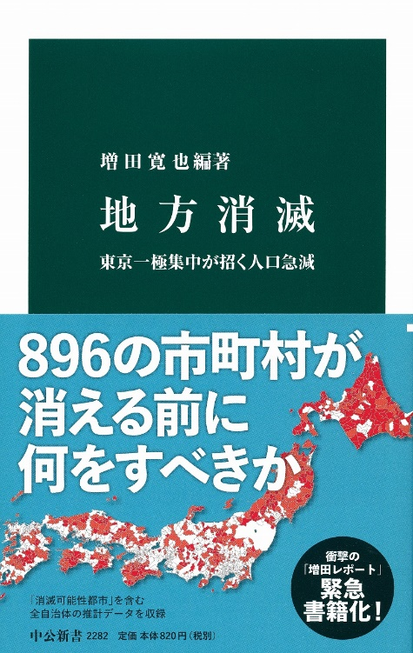
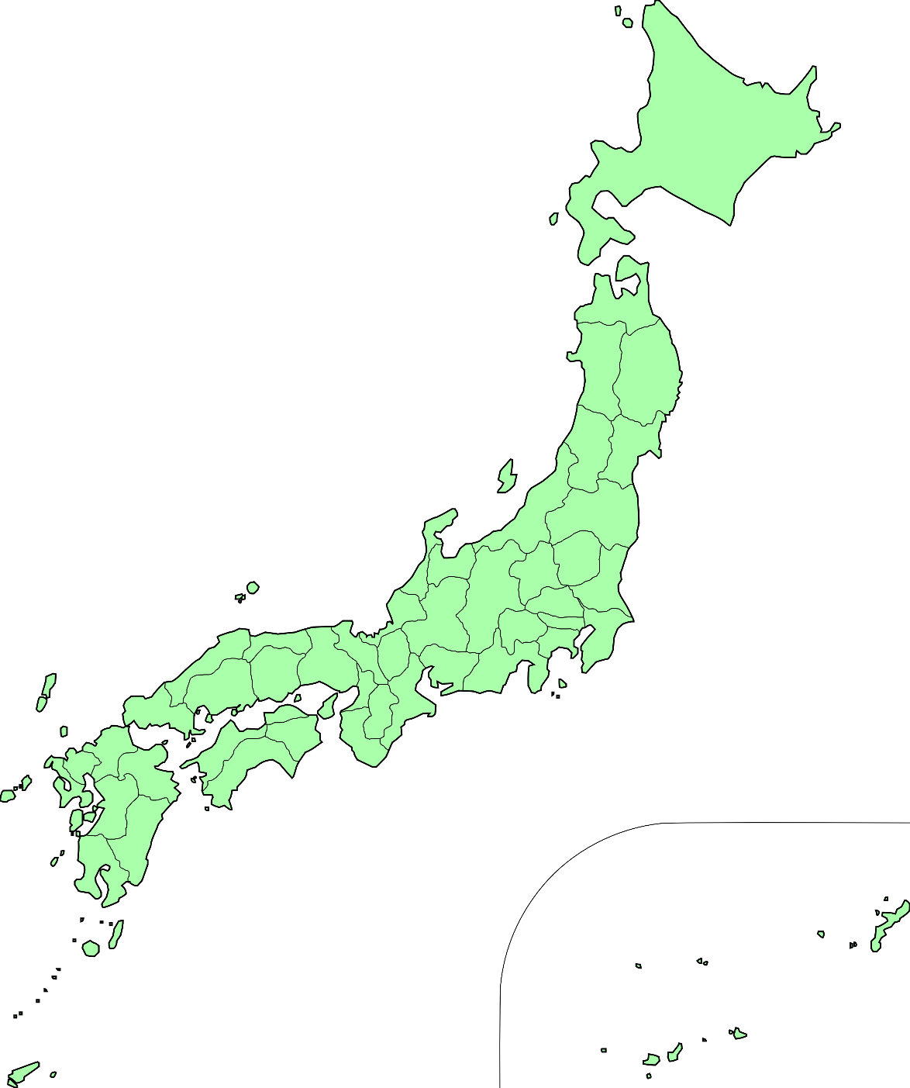
地方消滅
地方消滅
東京一極集中が招く人口急減
増田寛也 編著
2014/8/25
この本によるとこのままでは日本の８９６の自治体が消滅する可能性があるという。
地方から減少を続ける若年女性。この問題には東京への人口集中が大きくかかわっているという。
私たちはどのようにして地方消滅に至るのか、そして未来の日本はどのような姿になっているのか調べて考えてみました。

Slide 3
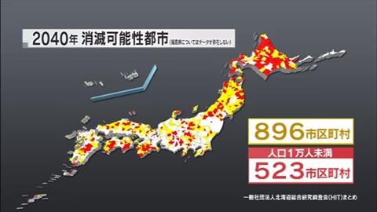
地方消滅
（出典）極点社会～新たな人口減少クライシス～-NHK クローズアップ現代
≪消滅可能都市とは≫
５月に民間研究機関「日本創成会議」（座長・増田寛也元総務相）が発表した。
２０１０年からの３０年間で、２０～３９歳の女性の人口が５割以上減少することが指標

Slide 4
人口減少問題
低出生率
少子高齢化
人口集中

Slide 5
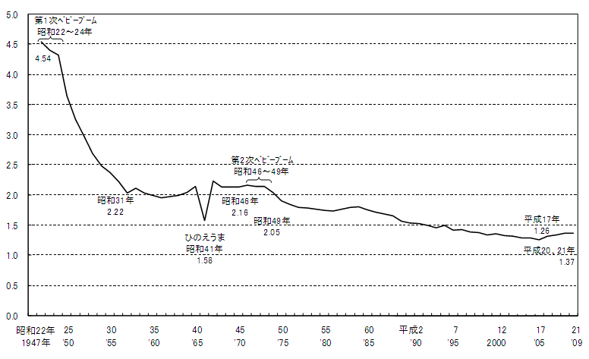
出生率
合計特殊出生率 ＝一人の女性が一生に産む子供の平均数
日本の合計特殊出生率＝1.43
第1次ベビーブーム時は4.32であった合計特殊出生率も低下傾向で推移し、2005年に過去最低の1.26となり、その後は持ち直し、
2013年には1.43に回復したが、依然として低い水準
（出典）厚生労働省、平成22年度「出生に関する統計」の概況人口動態統計特殊報告、婚姻・出生の推移、出生の年次推移

Slide 6
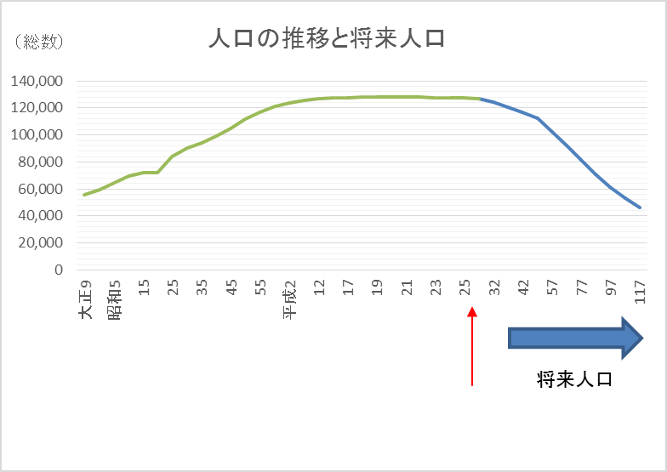
人口置換水準
少子高齢化・人口減少社会
人口数を維持するのに必要な出生率のこと
日本では2.07必要とされる
合計特殊出生率1.41
(データ元: 世界銀行最終更新日: 2015年10月16日）
2008年をピークに人口減少に転じ2010年に1億2806万人の総人口が2100年には4959万人に減少するとの推計
100年足らずで現在の約40%
明治時代の水準まで減少

Slide 7
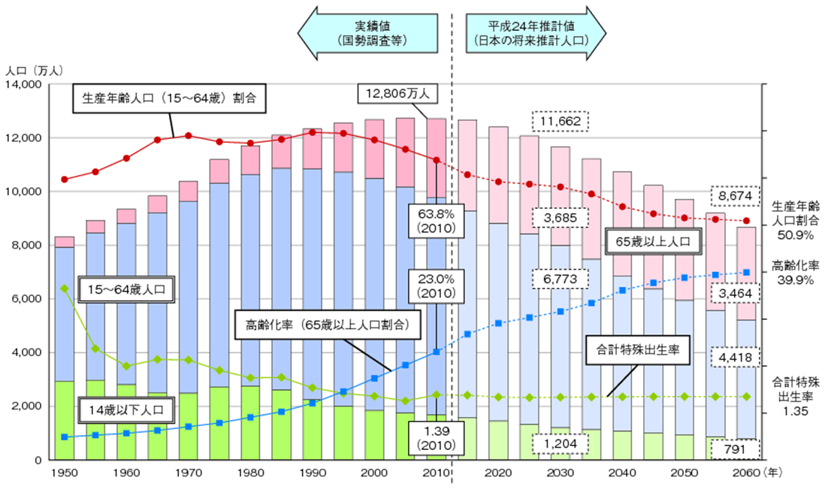
少子高齢化
少子化と高齢化が同時に進行している
生産年齢人口について見てみると
2010年には81,702,280
2060年には44,150,660
生産年齢人口は50年間で2010年の生産年齢人口のおよそ54%に減少する
（出典）総務省「国勢調査」及び「人口推計」、国立社会保障・人口問題研究所「日本の将来推計人口（平成24年1月推計）:出生中位・死亡中位推計」（各年10月1日現在人口）、厚生労働省「人口動態統計」

Slide 8
人口集中
社会減
若者が東京などの大都市
に移動することによって地方での
若者が減少、高齢者も減少傾向
若者を人口再生産力とした場合
地方は人口再生産力を大都市に流出
自然減
地方から人口減少の始まり
社会減は転入･転出など人の移動による人口の増減を表し
自然減は出生･死亡など人の生死による人口の増減を表す
社会減で若者が地方から都心に移り、人口が減少する
人口再生産力の若者を失い高齢者が残った地方はやがて自然減による人口減少も始まる

Slide 9
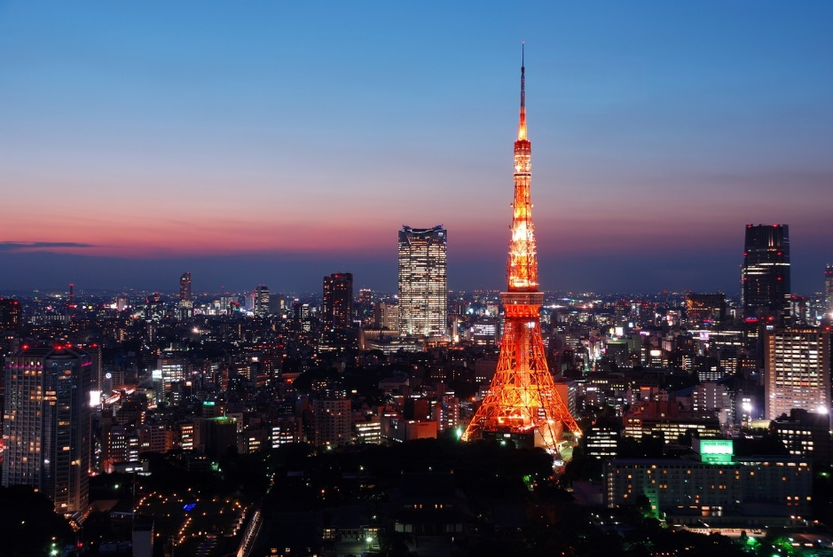
人口集中
人口減少問題
・少子高齢化
・出生率
東京
東京への人口集中
加速
地方から若者（特に女性）が大都市に移動してしまうため、地方では女性が減少してしまっているので生まれてくる子供が少なく、高齢者だけ残り、少子高齢化が進む
極点社会

Slide 10
極点社会
極点社会とは、少子高齢化が進む地方において若年女性が大都市に大量に流出することにより、大都市に人口が一極集中することである。
これにより、地方での合計特殊出生率が大幅に低下する。それに対して、大都市では若年女性が流入した分だけ出生率が上昇し、ますます人口が増加する。一方、地方では高齢者が死亡により減少していく。それによって、消滅集落が増えている状態を指す
（出典）「極点社会」の到来3-内閣府

Slide 11
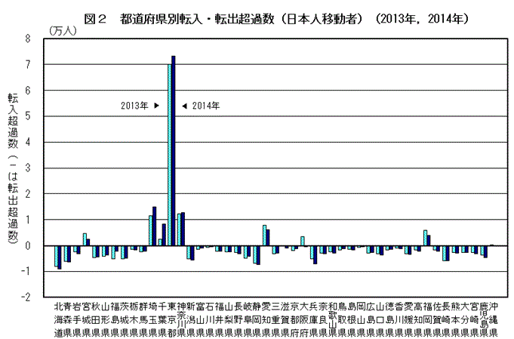
都道府県別転入・転出超過数
バブル崩壊後都道府県間での人口移動が活発化している。生産性格差が人口移動を誘発し、人口集中が加速している。そして他地域に移動しない高齢者が増えていっている。それにより、生産性の落ちた地方の高齢者が取り残される可能性が高くなっている
生産性格差が人口移動を誘発し、人々は生産性の高い地域に移動することが分かった。
その結果、人口集積には生産性を引き上げる効果が存在することが分かった。
しかし、第1次産業従事者の高齢化が進んでいる。
高齢者の移動抑制効果が高くなる結果地方に高齢者が取り残される形となった。

Slide 12
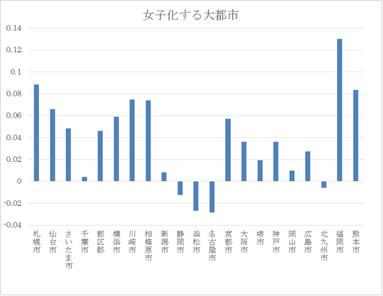
集中のメリット
サービス化、情報革命、高齢化などの経済社会の流れで集中するメリットが高まっている
都市型サービスに集まる女性
大都市に集う大卒女子---都市型サービスに活躍の場
大卒・大学院卒などの高学歴の女性が東京に集まっている。情報、金融、不動産、商社など都市型サービスに活躍の場があるためだ。モノを扱う製造業に男性が集まるのに対して、人と人とのコミュニケーションを土台とする都市型サービス業に女性が集まる。
（出典）老いる都市、「選べる老後」で備えをー地方創生と少子化、議論分けよ 第３章

Slide 13
日本の人口減を「東京」が加速させる 人口のブラックホールが起きている
都心が地方からブラックホールのように人口を吸い上げ日本の人口減を大きく加速させている
・東京での出生率
・東京での平均初婚年齢
について見る
地方
地方

Slide 14
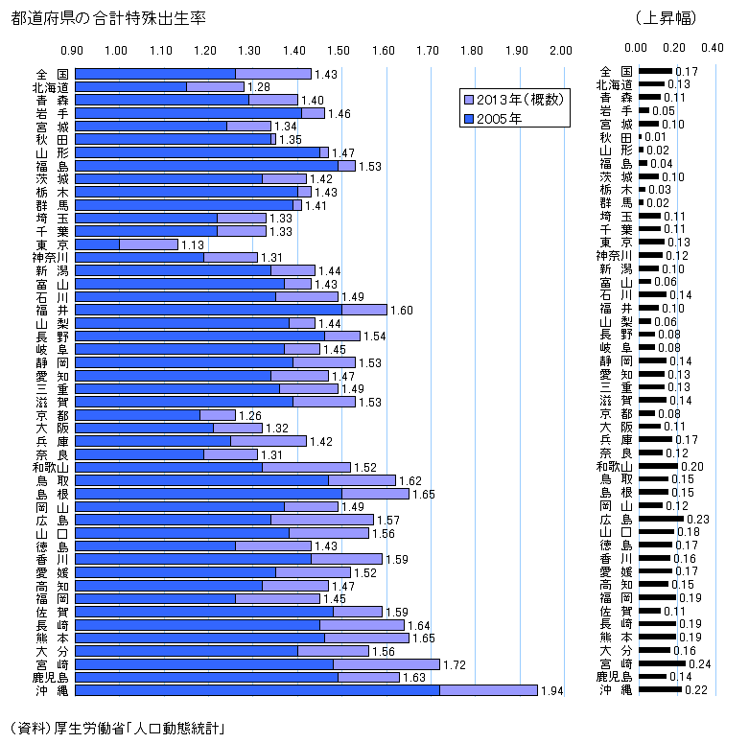
東京の出生率
日本ワーストワン
1.13
（資料）厚生労働省「平成26年人口動態統計（確定数）の概況 」
東京での未婚率は日本で一番高く、初婚年齢は男性32歳、女性30歳と日本で一番高い
東京には保育所が少なく、家も狭く、子供たちを3人、4人と住まわせることが難しい
都心から遠くにしか家を持てず、長時間通勤、長時間残業も多い
そのため、家庭をもって出産、子育てをするコストが非常に高い

Slide 15
（資料）平成23年人口動態統計月報年計（概数）の概況：結果の概要

Slide 16
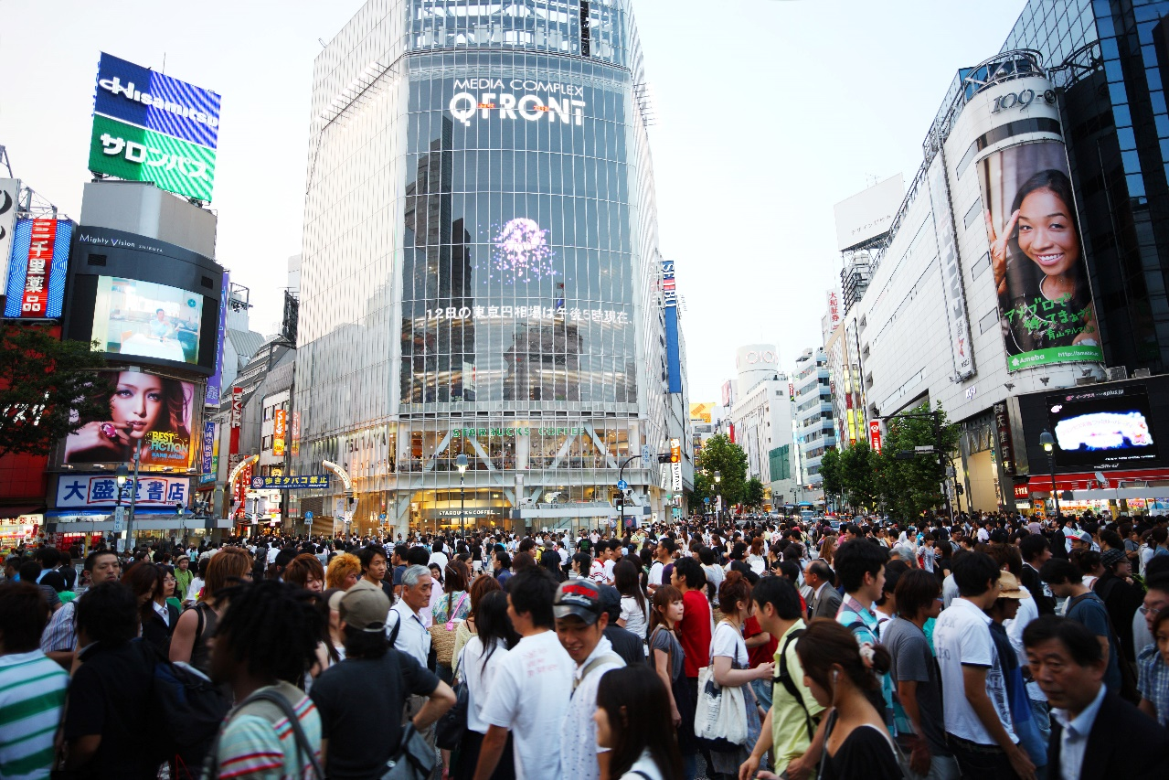
地方から若者が都心へ人が移る 都心では初婚年齢、出生率が低い→人口減少を加速
都心から若者が減りサービス業従事者が減り高齢者が残る
高齢者もサービスを求めて都心へ
→
（サービスを求めて都心へ移動する高齢者）
（やがて後期高齢者に突入する人）
介護・医療サービスの問題
若者が東京圏に移動し続けた結果
人口減少社会に突入
地方
若者減少
大都市
高齢者急増
都心へ移動する高齢者
後期高齢者入りする人達

Slide 17
2025年問題
団塊世代が後期高齢者入りすることにより介護への需要が増大従来のままでは大都市でいずれ高齢者を支えきれなくなる
地方に移住し大都市と地方それぞれで医療・介護サービスを提供していくのが望ましい

Slide 18
増田寛也元総務相
「東京の一極集中の是正が必要」
「全国で最も出生率が低い東京への人口集中が、日本の人口減少に結びついている」
地方
都心
地方に人々がとどまり
希望通りに子供を持てる社会へ
変えるための対策が必要

Slide 19
日本経済研究センター「集中の是正は必要か？）
・結婚女性の出生率では東京都と他の都道府県と大きな差はない
・2人以上の世帯の東京圏（東京/千葉、埼玉、神奈川）への出入りを見ると入るより出て行く方が多い
→東京でカップルが成立し周辺の県へ
①東京一極集中ではなく多層的集中。集中の利点が高まっている
②東京でカップルが成立し周辺の県へ移動するので東京の出生率が低い
増田寛也元総務相
「東京の一極集中の是正が必要」
「全国で最も出生率が低い東京への人口集中が、日本の人口減少に結びついている」
日本経済研究センター
「東京は日本の結婚に貢献しており、東京への人口の集中を妨げるべきではない」

Slide 20
地方
都心
都心
都市
消滅！？
？
サービス化、情報革命、高齢化などの経済社会の流れで集中するメリットが高まっているので人は都心に集中する
集中自体を是正することは困難ではないか？
存続
危機
増田寛也元総務相

Slide 21
東京の周辺地域について

Slide 22
まとめ
土地の持ち味を生かし人を呼び込み消滅を免れる地方もあるだろうが地方消滅は避けられない
サービス化、情報革命、高齢化などの経済社会のこの流れの中で都心に人が集中するのは防ぎようがない
都心がこれから抱える介護・医療サービス問題に対応する必要がある
→地方では介護・医療サービスの担い手が少なくサービスを求め高齢者が大都市へ移住してくるのであれば担い手を増やすため「移民を受け入れる」など

Slide 23
参考文系
地方消滅 - 東京一極集中が招く人口急減(中公新書) 新書 – 2014/8/22 増田 寛也 (著)
日本経済新聞「地方創生策を問う（下）」2015/2/6付|日本経済新聞 朝刊
日本経済新聞「25年の東京圏、介護施設13万人分不足」2015/6/5付|日本経済新聞 朝刊
日本経済新聞「団塊世代「里帰り」のすすめ」2015/5/12付|日本経済新聞 朝刊
日本経済研究センター「大都市研究会報告」（2015年7月）「老いる都市、「選べる老後」で備えを―地方創生と少子化、議論を分けよ

